Slide 2
সবাইকে
গোলাপ ফুলের শুভেচ্ছা

Slide 3
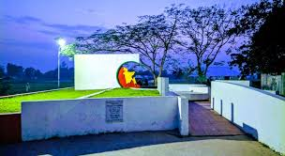
নির্মাণে
মো: নাজমুল হক
সহকারী শিক্ষক
টানমান্দাইল সঃ প্রাঃ বিদ্যালয়
আখাউড়া, ব্রাহ্মণবাড়িয়া।
মুক্তিযুদ্ধের চেতনাদীপ্ত সংস্কৃতির রাজধানী
বীর শ্রেষ্ঠ মোস্তফা কামাল সমাধি, আখাউড়া

Slide 4
পাঠ পরিচিতি
শ্রেণিঃ প্রাক প্রাথমিক / নার্সারী
বিষয়ঃ বাংলা
পাঠ শিরোনামঃ শব্দ থেকে বর্ণ শিখি
পাঠ্যাংশঃ ট
সময়ঃ ২৫ মিনিট।

Slide 5
এই পাঠ শেষে শিক্ষার্থীরা-
৩.২.৮ ধ্বনির প্রতীক (বর্ণ) শণাক্ত করতে পারবে।
৩.২.৯ শব্দ থেকে বর্ণ শনাক্ত করতে পারবে।

Slide 6
চলো, আমরা সবাই একটা গানের ভিডিও দেখি

Slide 7
আজ আমরা পড়ব
ট

Slide 8
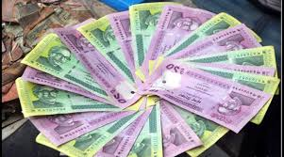
ট
ট
ট
টাকা

Slide 9
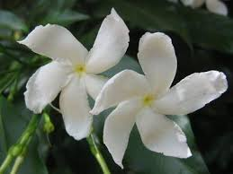
ট
ট
ট
টগর

Slide 10
ট

Slide 12
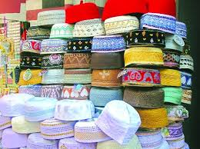
ট
ট
ট
টুপি

Slide 13
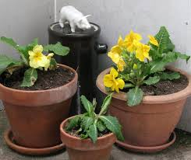
ট
ট
ট
টব

Slide 14
ট

Slide 16
ট
ট
ট
টিয়া

Slide 17
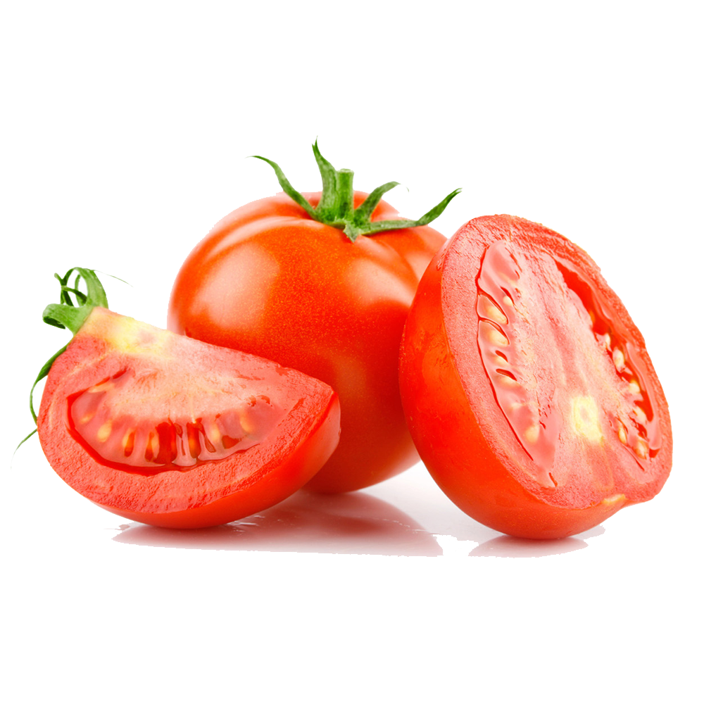
ট
ট
ট
টমেটো

Slide 19
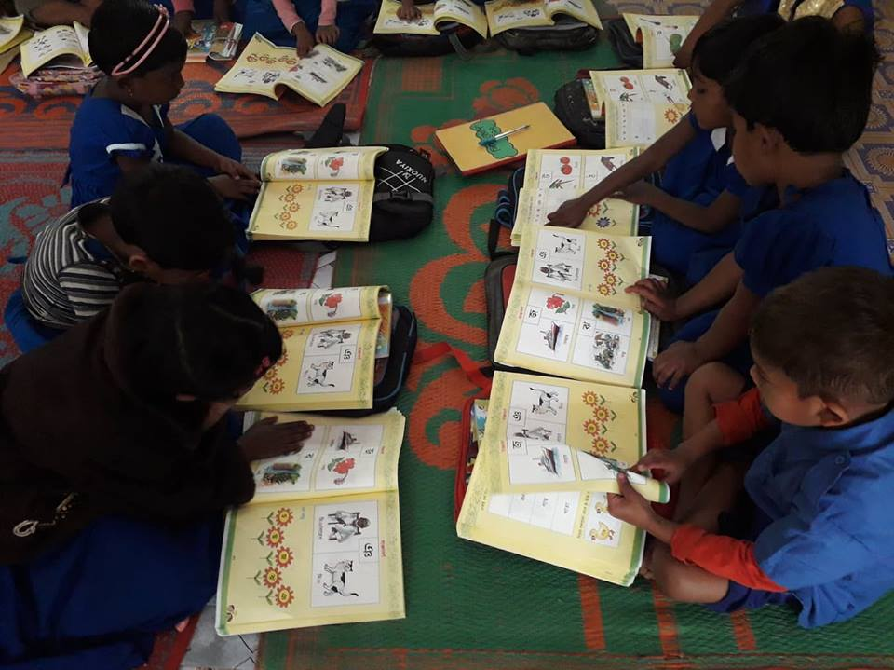
পাঠ্যপুস্তক সংযোগ

Slide 20
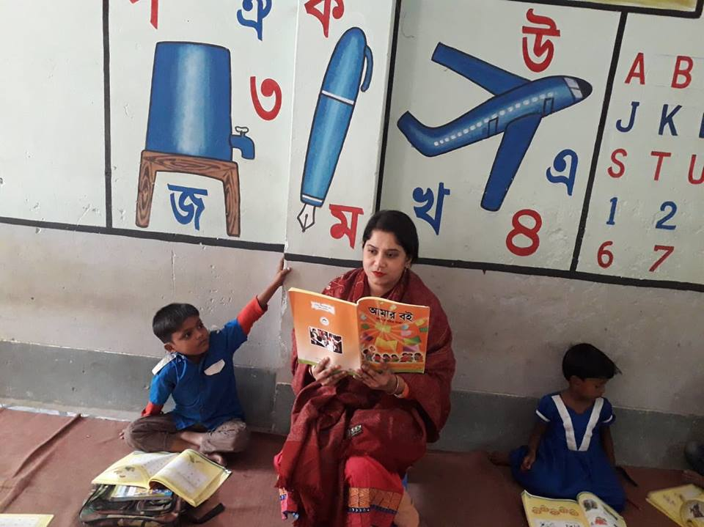
শিক্ষকের পাঠ

Slide 21
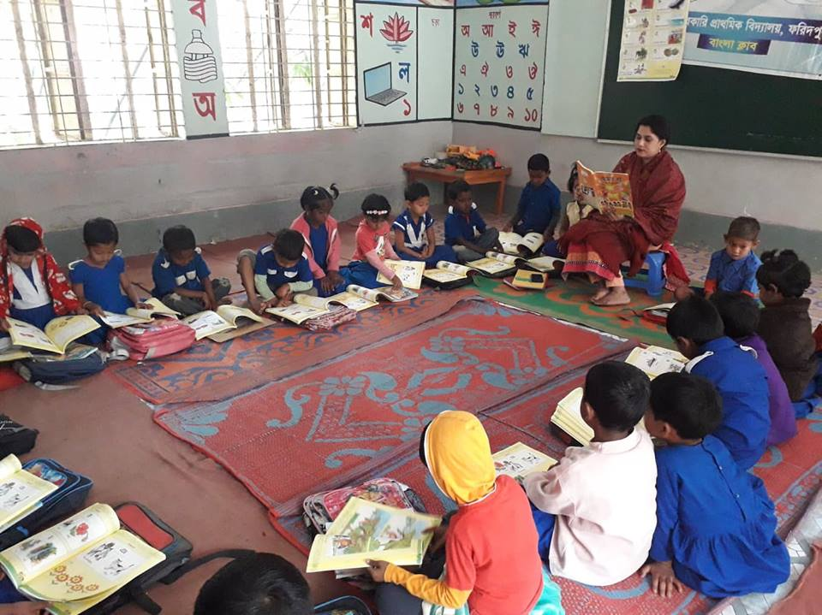
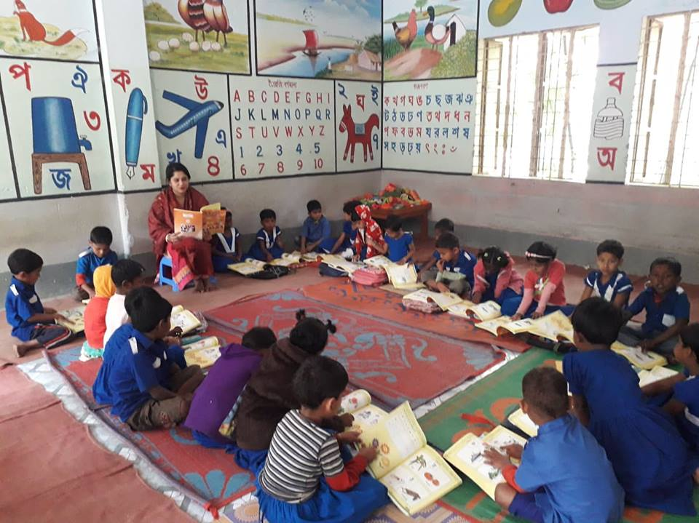
শিক্ষক এবং শিক্ষার্থীর মিলিত পাঠ।

Slide 22
দলীয় কাজ
শব্দের সাথে বর্ণ দাগ টেনে মিলাই
ঝ
টমেটো
ঞ
মিঞাসাহেব
ট
ঝর্ণা

Slide 23
হারিয়ে যাওয়া বর্ণগুলো লিখি
চশমা
চ
…শমা
টাকা
টা
…কা
জবা
জ
…বা

Slide 24
একই বর্ণ দিয়ে শুরু হয়েছে এমন শব্দগুলো দাগ টেনে মিলাই
চাচা
টিয়া
টগর
ছবি
ছায়া
জীবন
জুঁই
চিনি

Slide 25
ধন্যবাদ

